Slide 1
Мамонова Вероника Александровна, МАДОУ «Детский сад «Волшебная сказка» г. Краснокамск
Реализация рабочей программы воспитания, как компонента
образовательной программы

Slide 4
Принципы взаимодействия педагогических работников и воспитанников
Личностно-развивающий и гуманистический характер взаимодействия
Взрослых (родителей), педагогических и иных работников ДОУ и детей.
Содействие и сотрудничество детей и взрослых, что предполагает
участие всех субъектов отношений – детей и взрослых
- в реализации программы воспитания
Партнерство ДОУ с семьей.
Программа предполагает разнообразные формы сотрудничества с семьей как в содержательном, так и организационном плане.
Позитивная социализация ребенка освоение ребенком культурных норм, культурных образцов поведения, приобщение к традициям семьи, происходит в процессе сотрудничества со взрослыми и другими детьми
Сетевое взаимодействие
с организациями социализации, образования,
охраны здоровья и другими партнерами,
которые могут внести вклад в развитие и воспитания детей.

Slide 5
Виды деятельности
Игровая
Коммуникативная
двигательная
Восприятие художественной литературы
музыкальная
Познавательно-исследовательская
конструирование
Самообслуживание

Slide 6
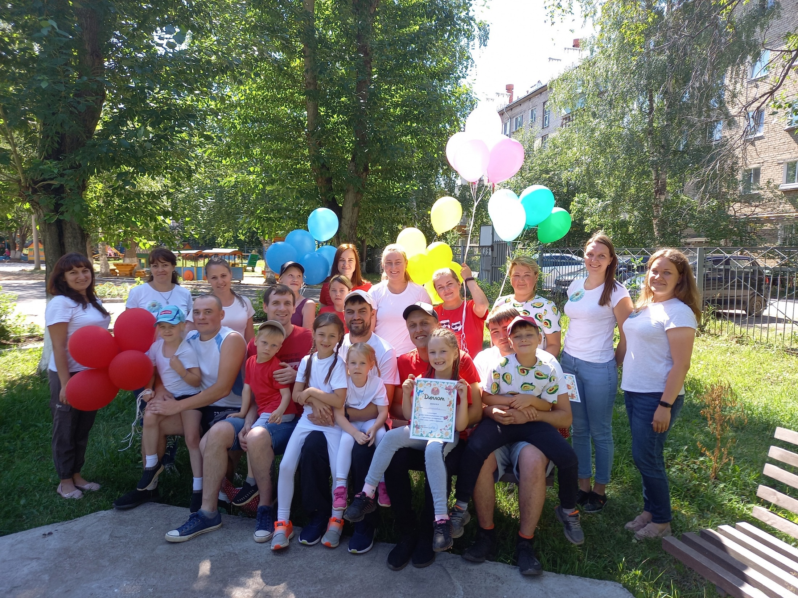

Slide 7
Формы организации деятельности
Игра, игровое упражнение, путешествие занятие
Тематический модуль. коллекционирование
Чтение, беседа/разговор, ситуация
Театрализованные игры, инсценировки
Конкурсы, викторины, коллективное творческое дело
Праздники, развлечения, физкультурно-спортивное соревнование
Проекты, эксперименты, наблюдения, экологические акции, экскурсии, прогулки
Мастерская, клубный час

Slide 8
Направления реализации задач воспитания
1 Модуль «Основы здорового образа жизни»
2 Модуль «Экологическое воспитание»
3 Модуль «Трудовое воспитание и ранняя профориентация»
4 Модуль «Патриотическое воспитание»
5. Конкурсное движение

Slide 9
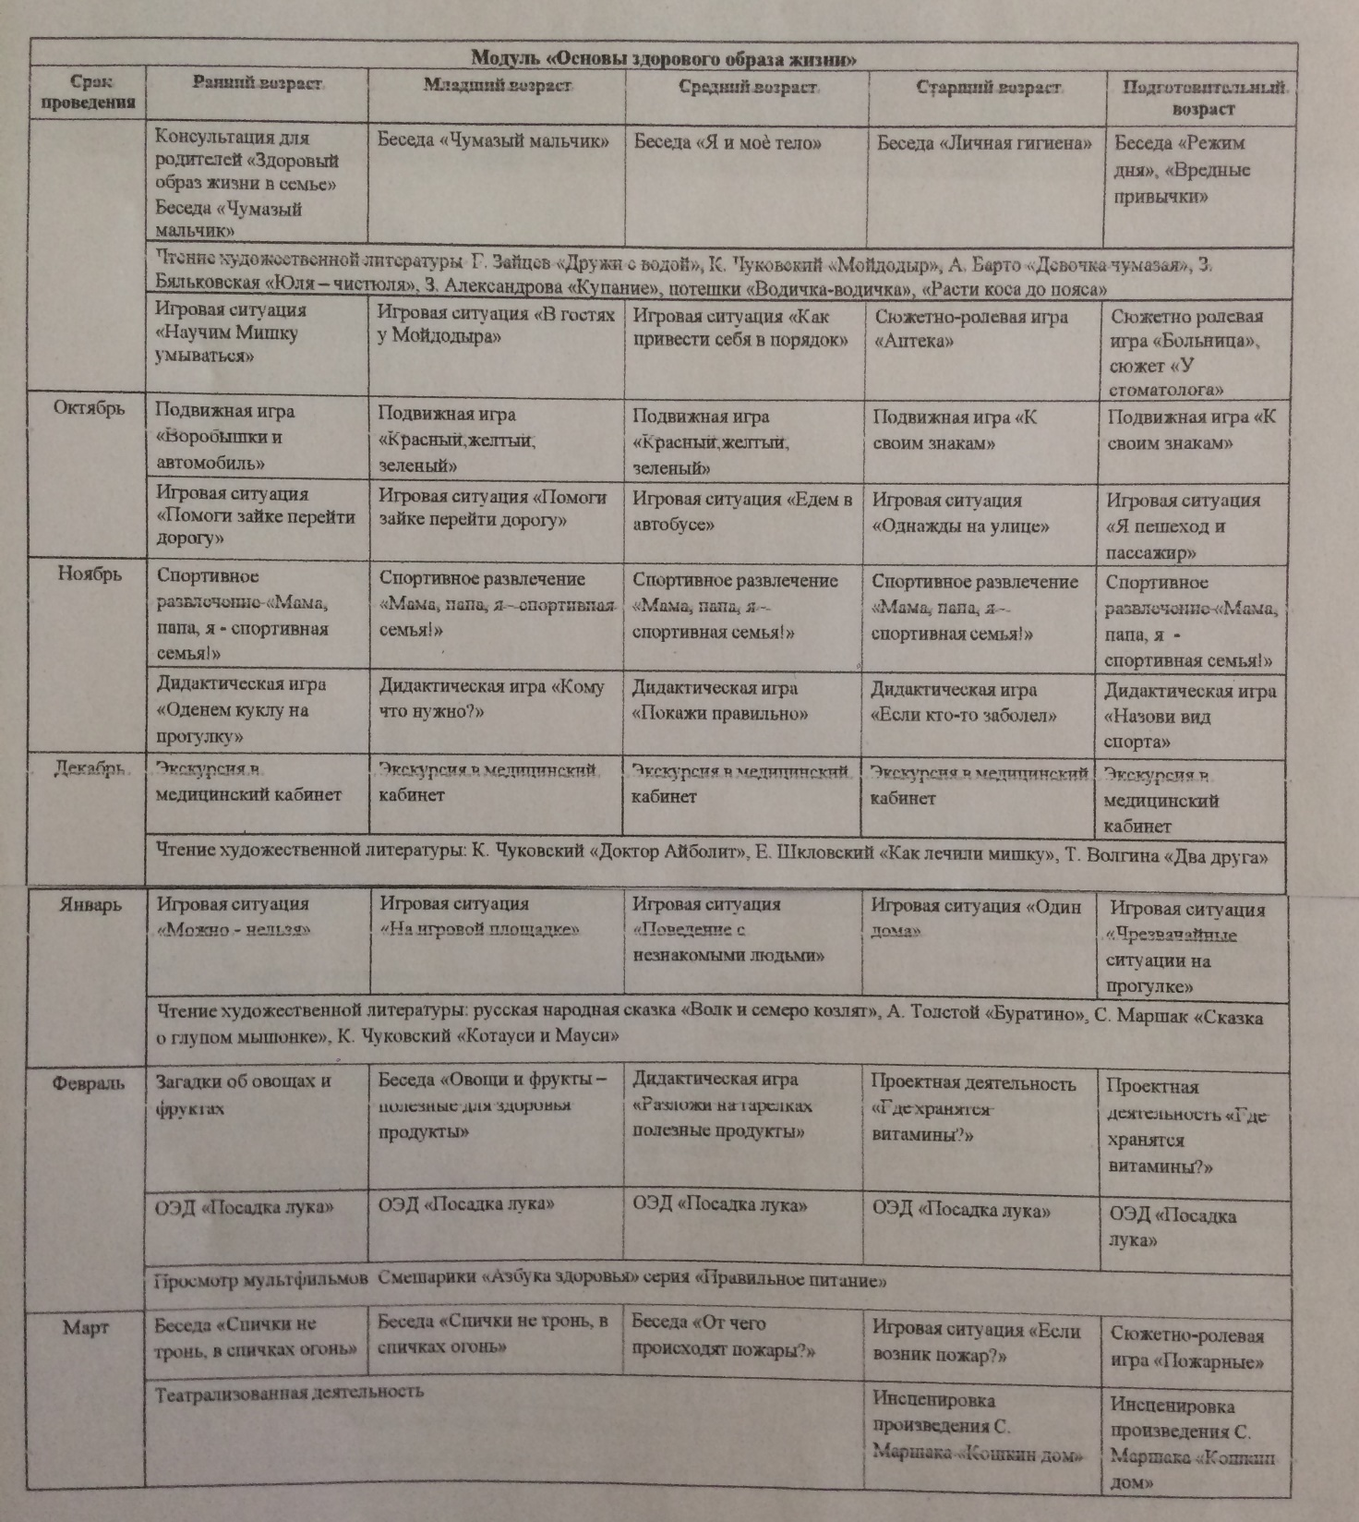

Slide 10
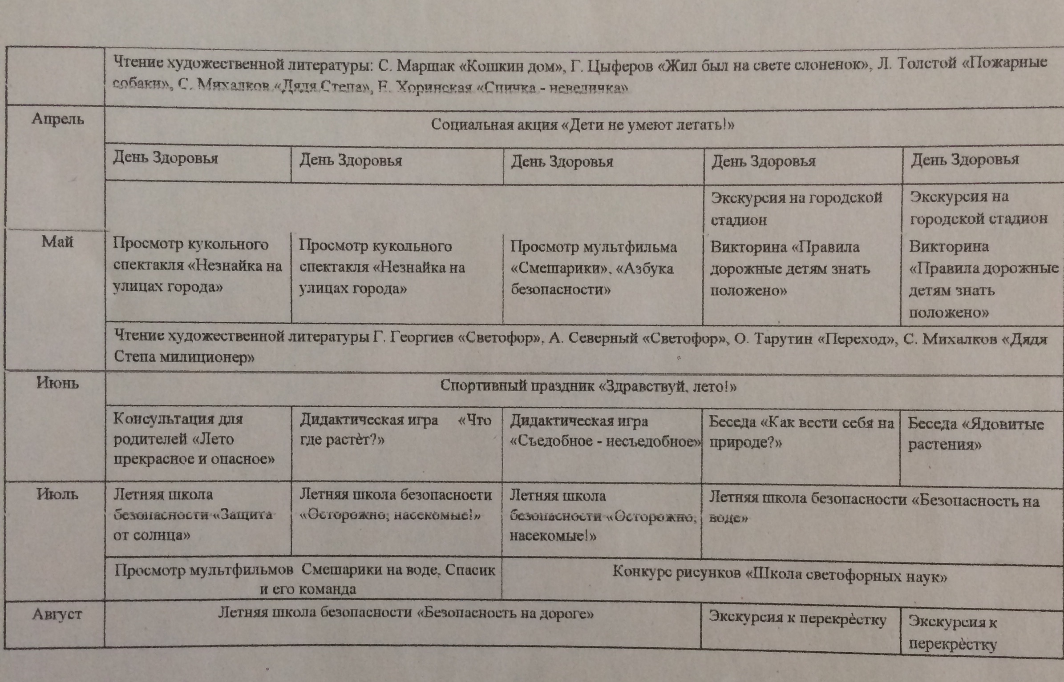

Slide 11
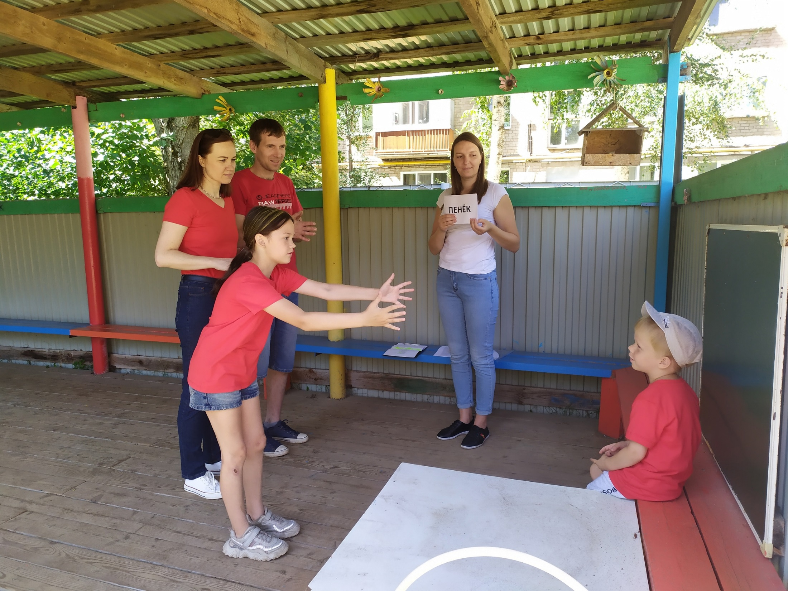

Slide 12
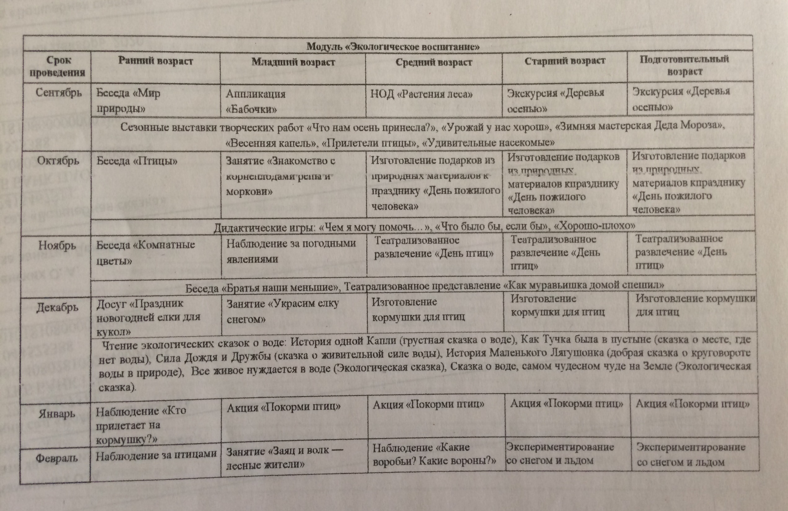

Slide 13
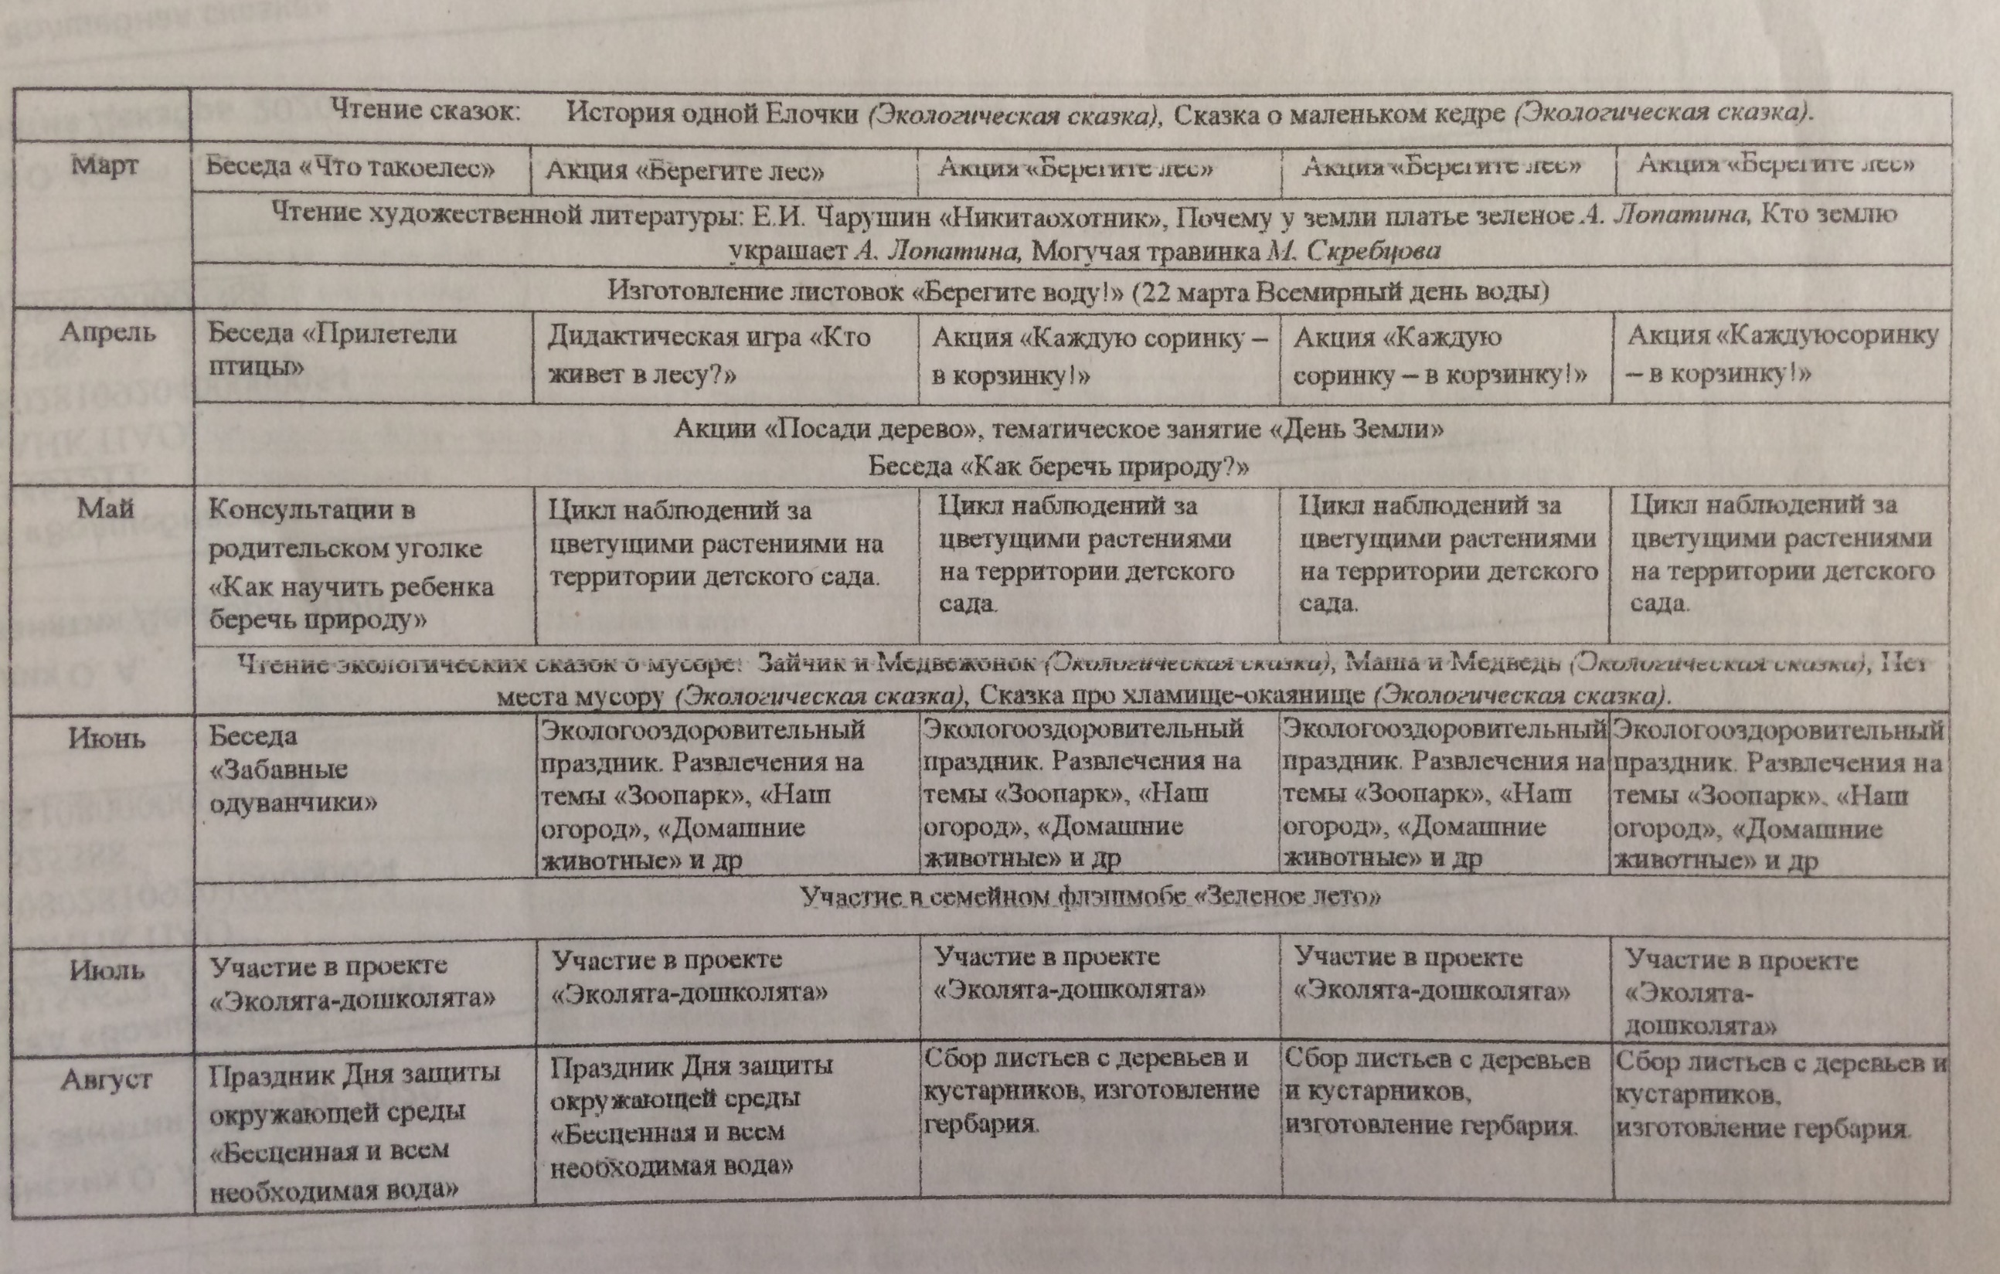

Slide 14
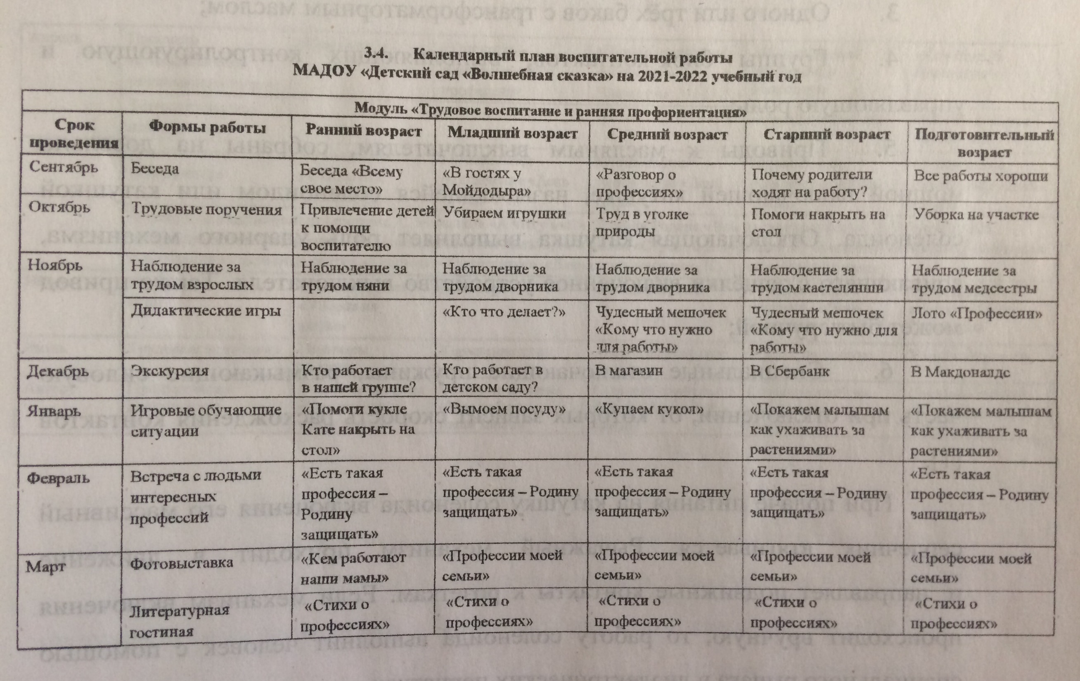

Slide 15
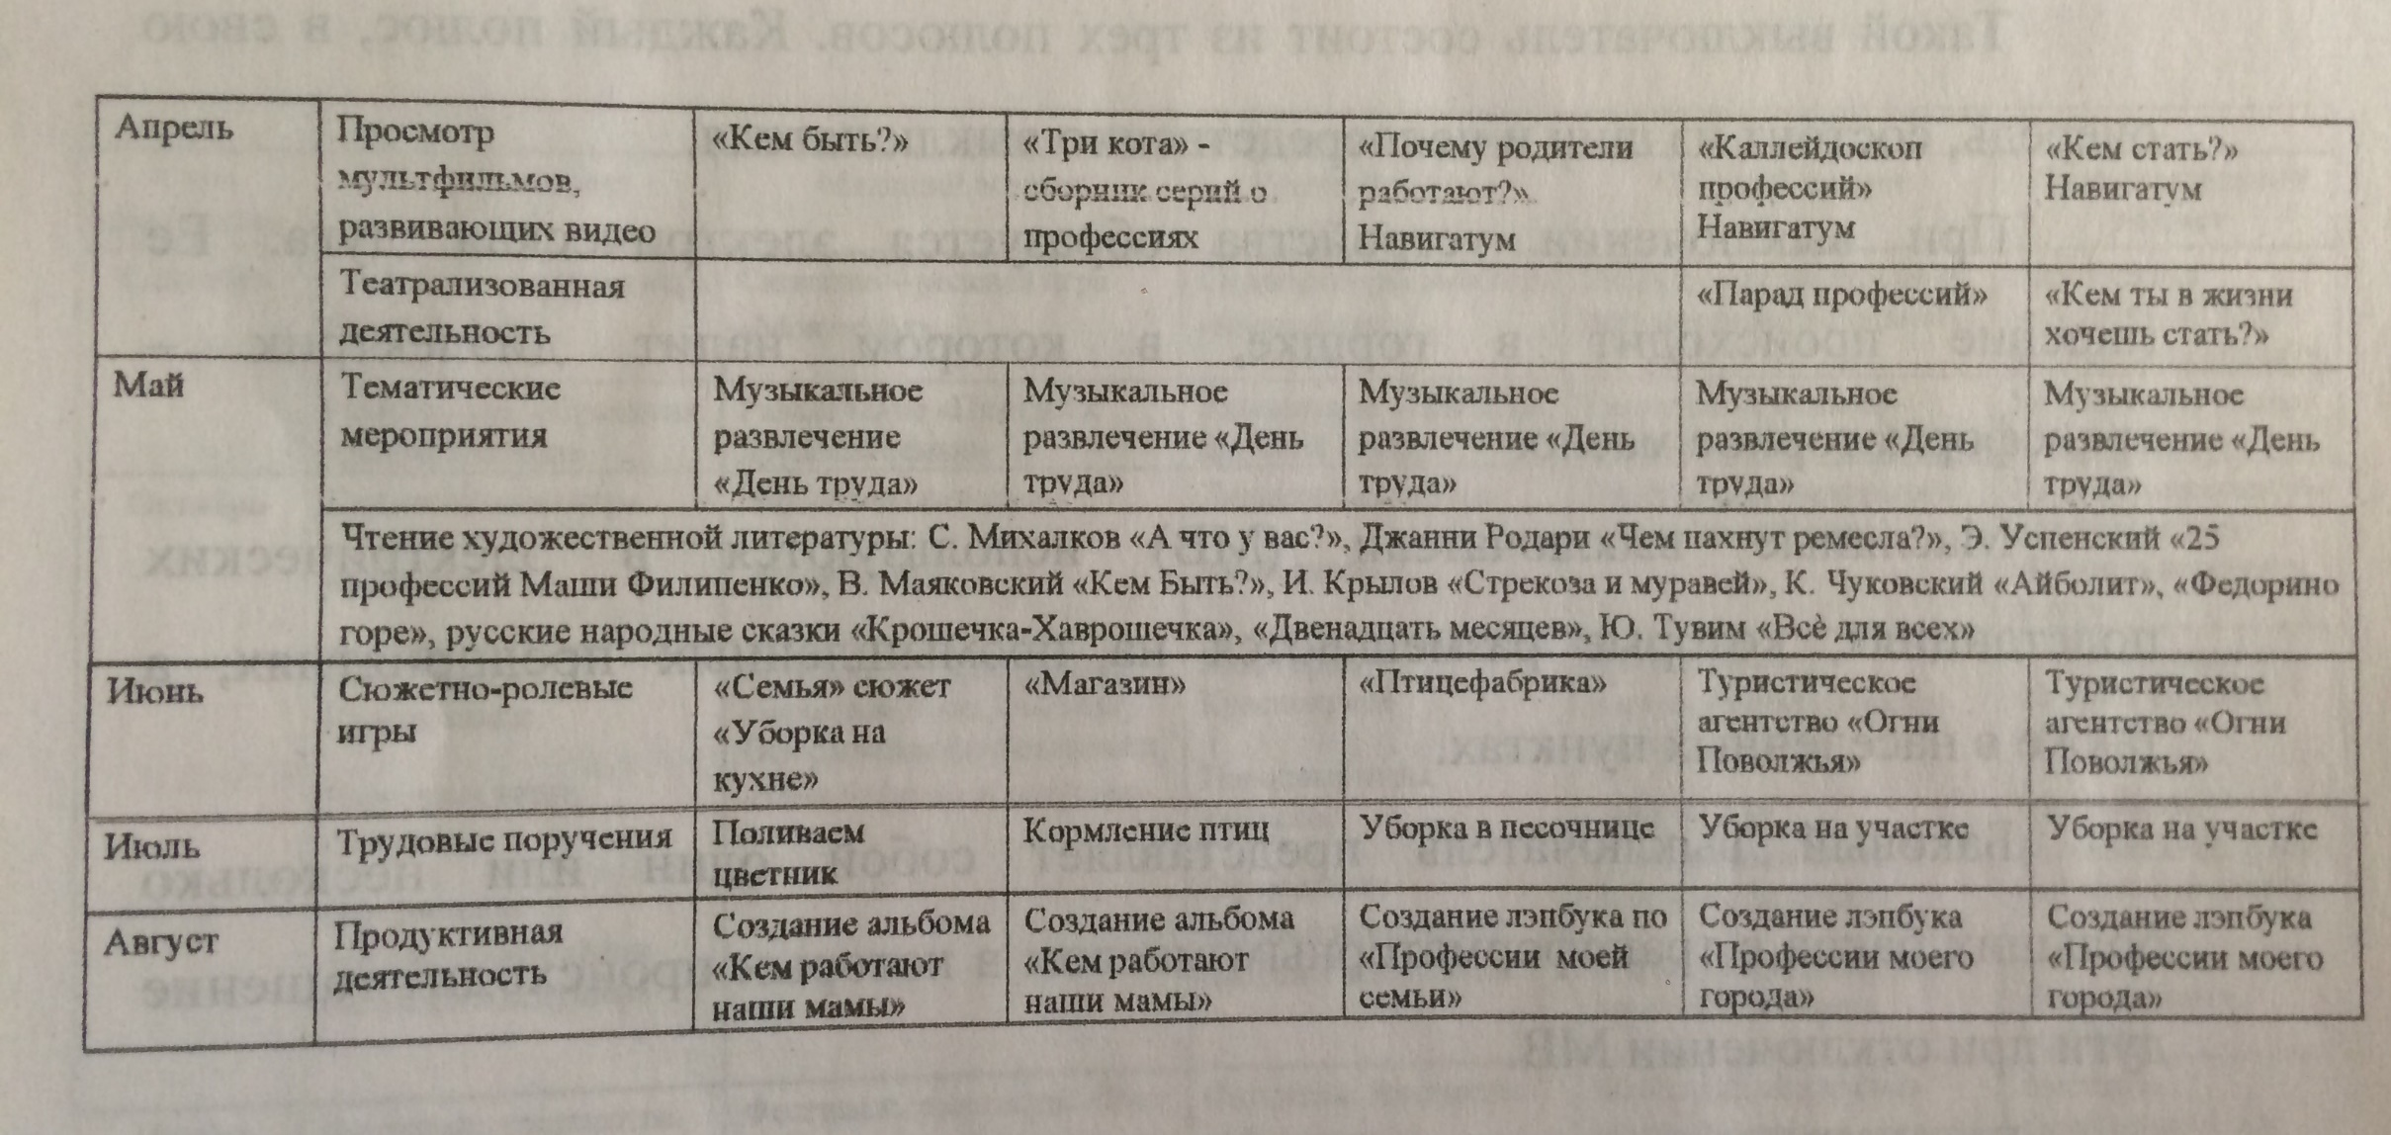

Slide 16
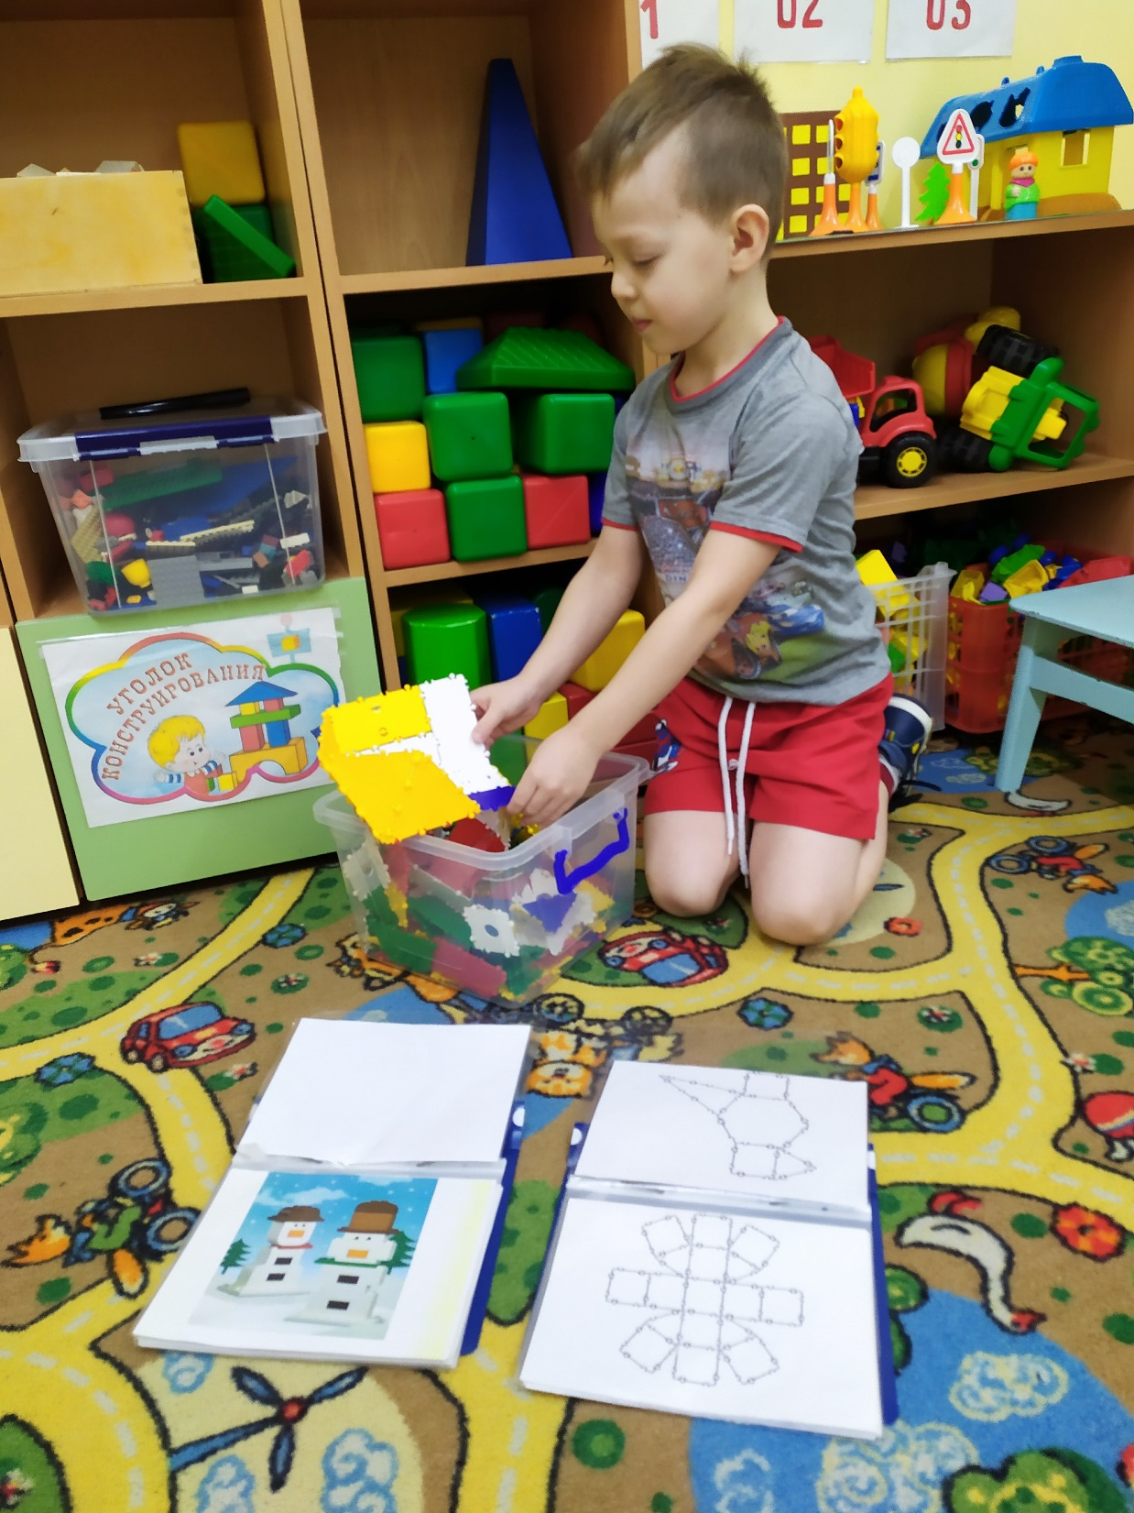

Slide 17
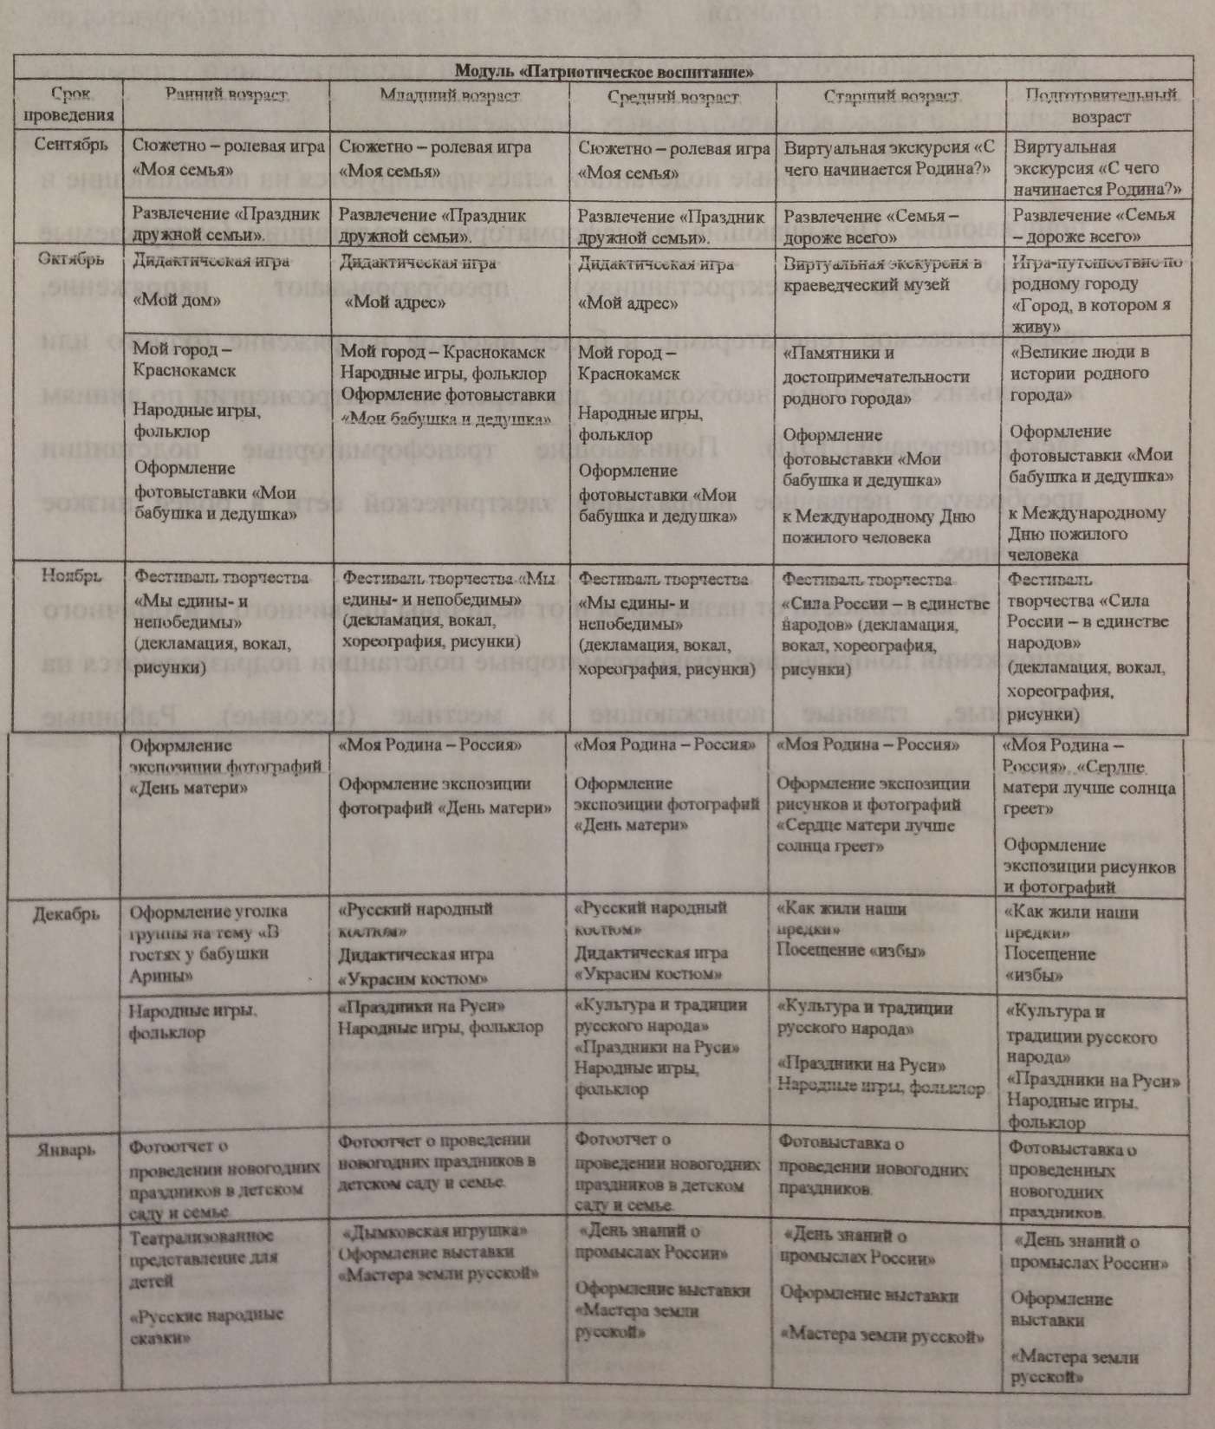

Slide 18
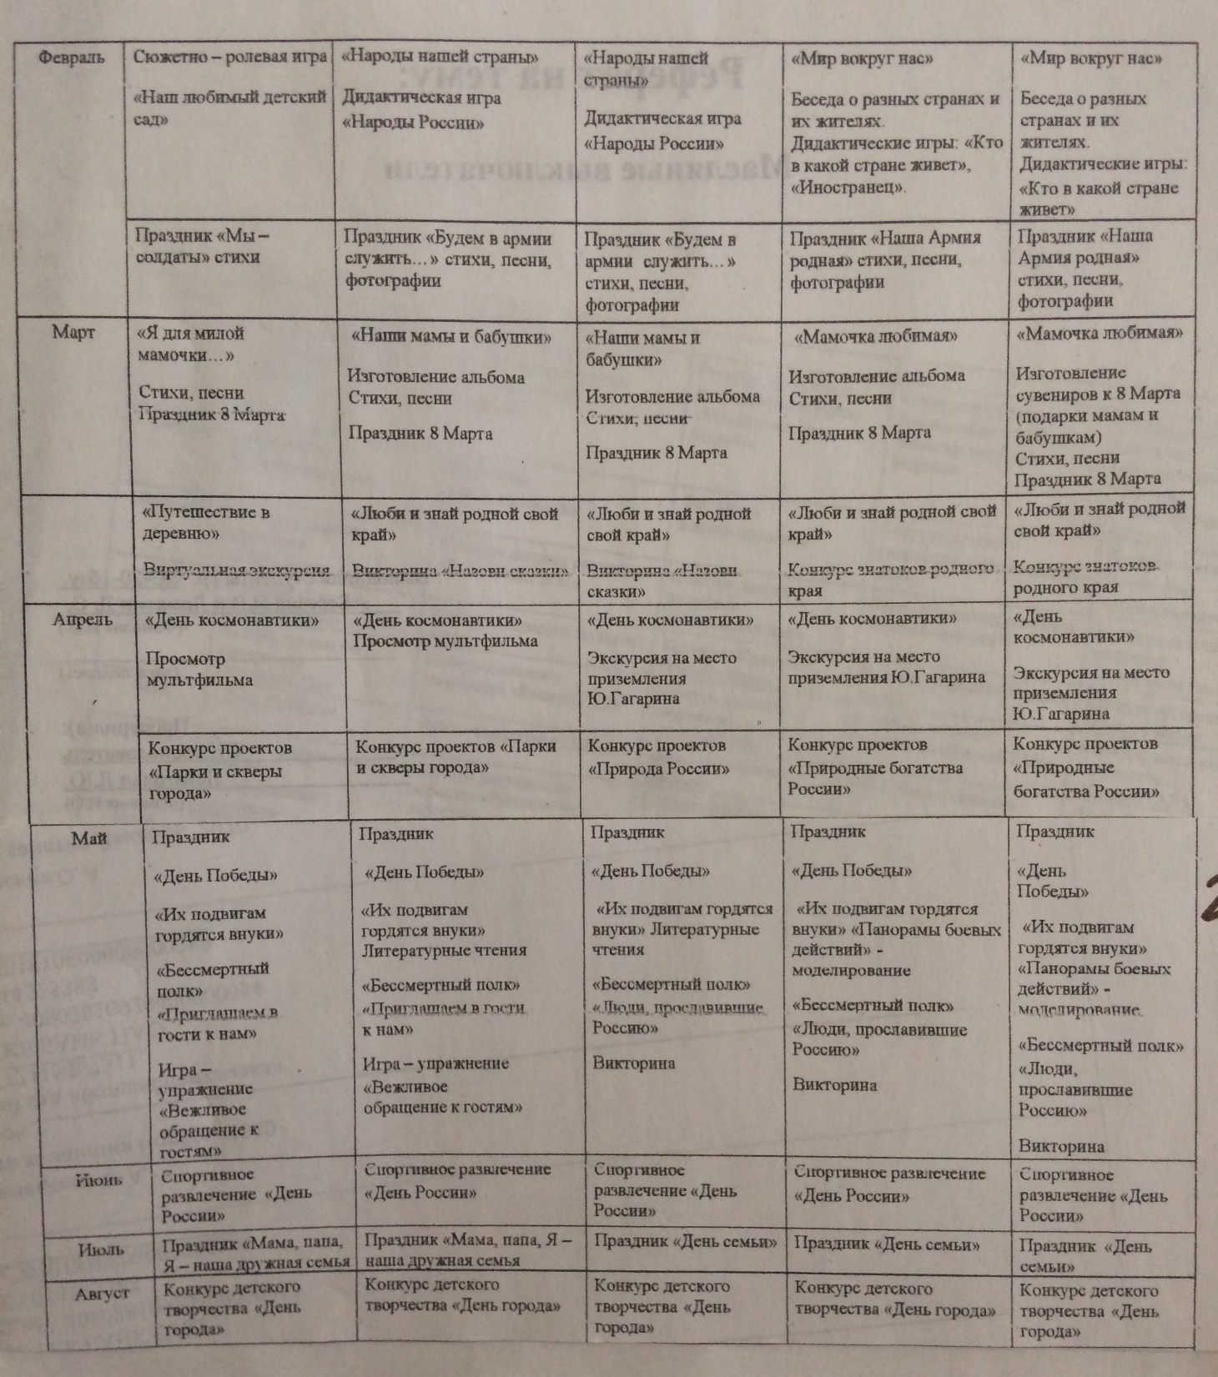

Slide 19
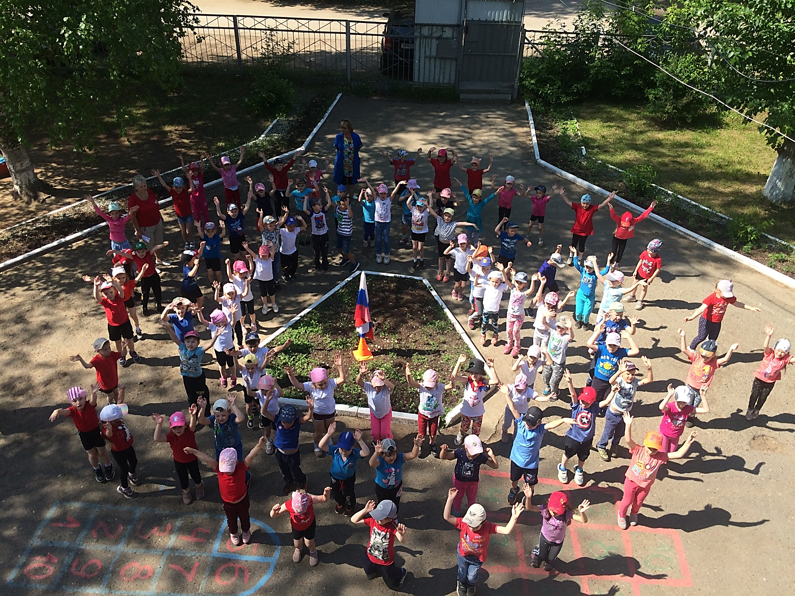

Slide 20
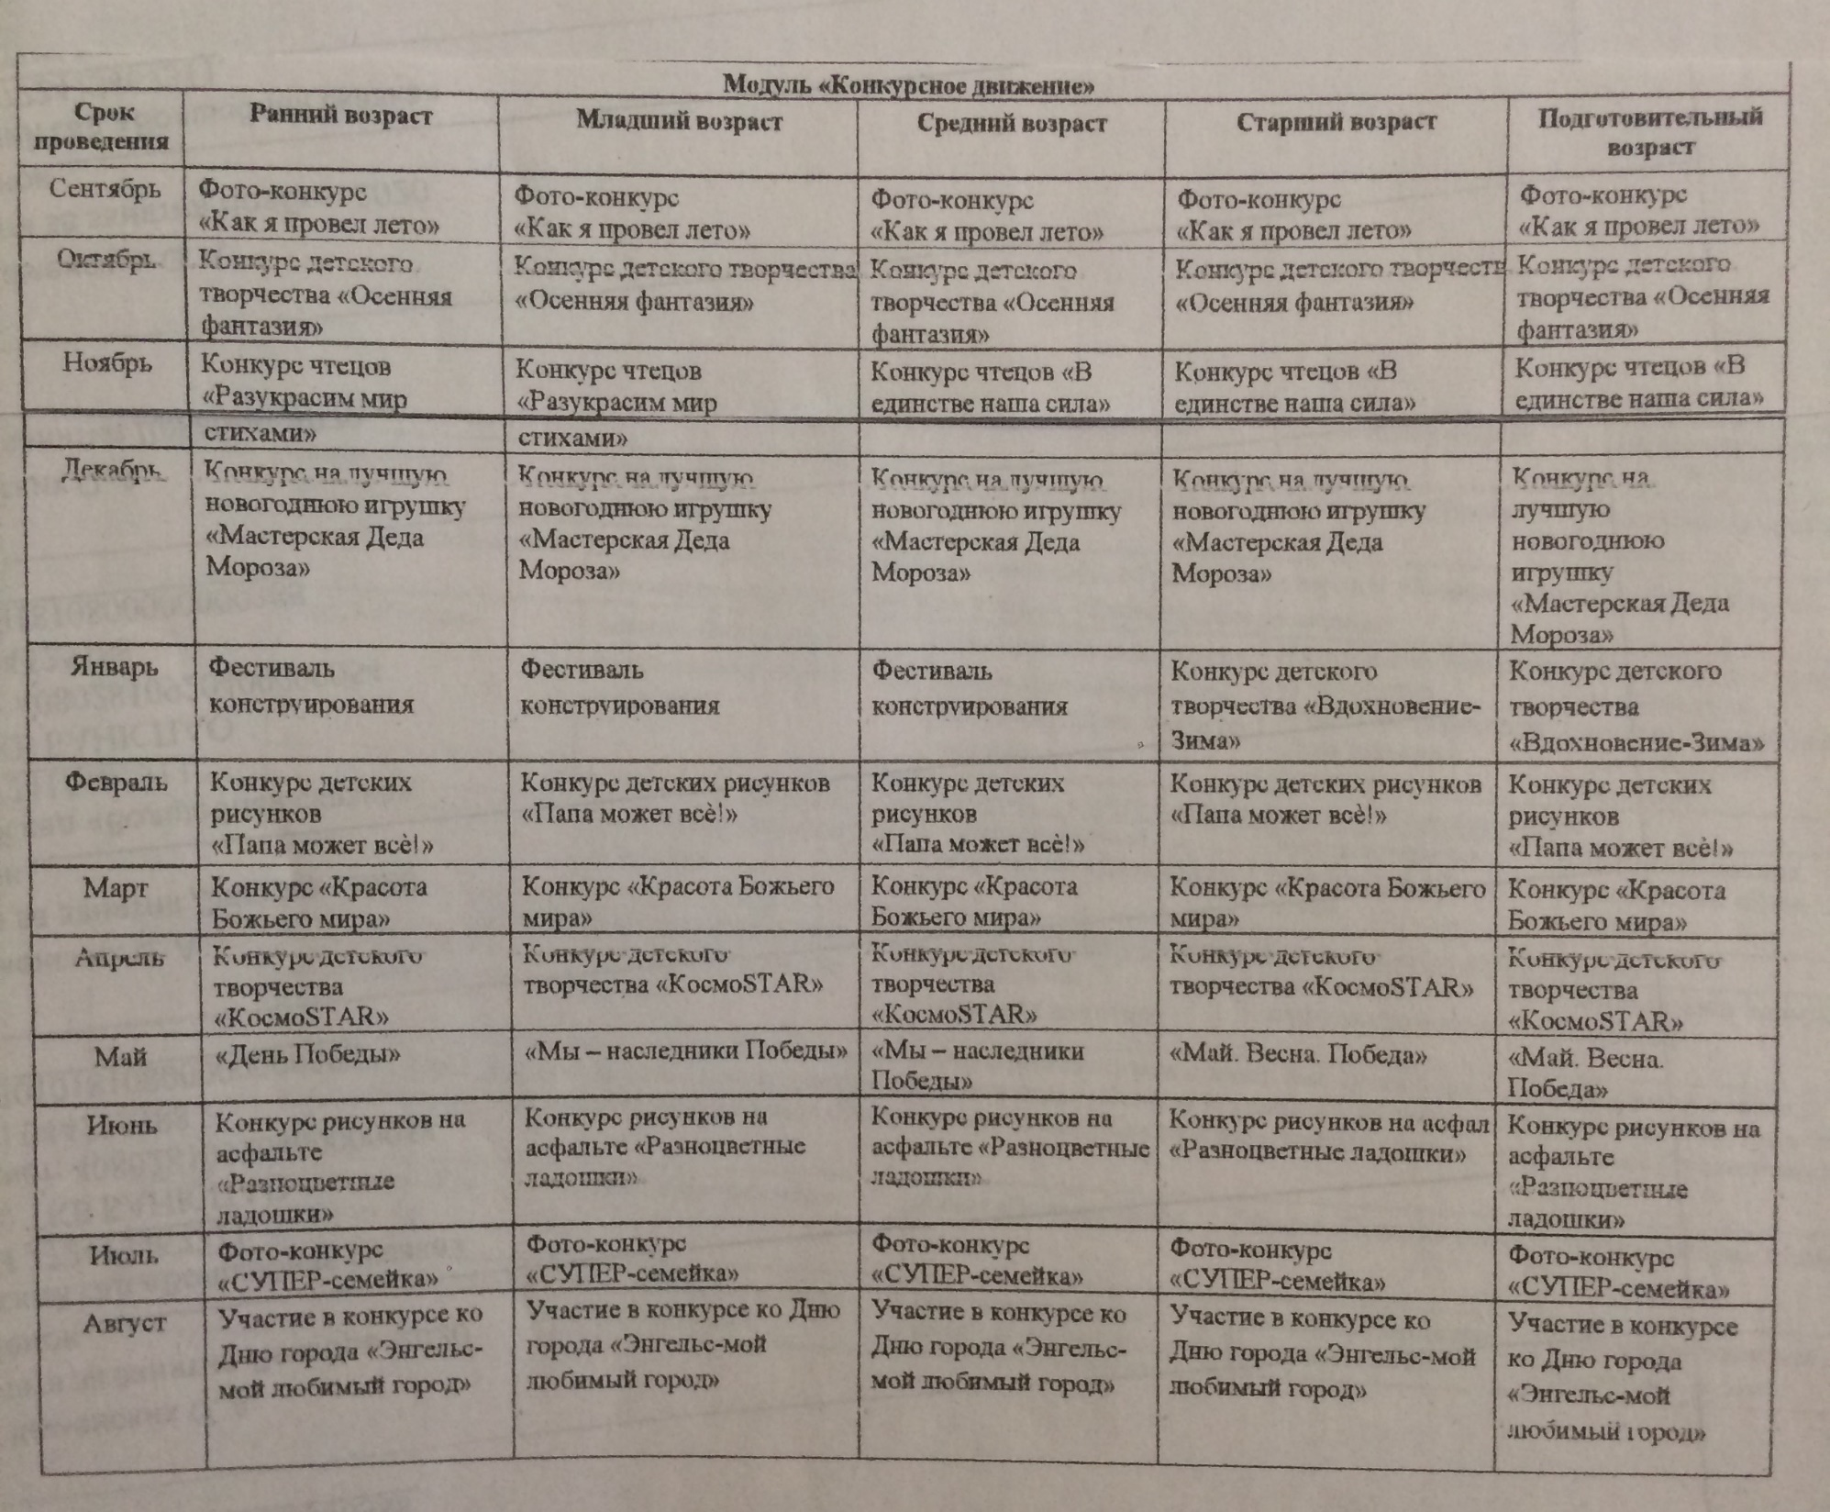

Slide 21
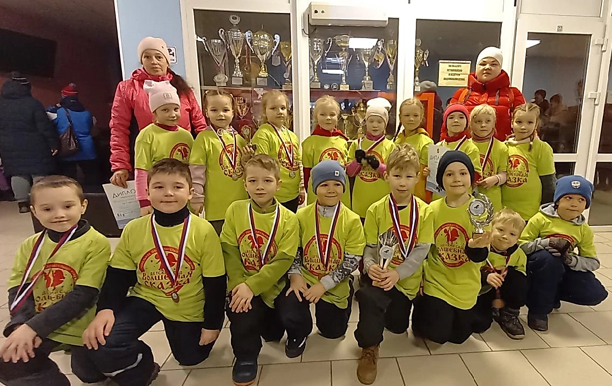

Slide 22
Планируемые результаты воспитания
Портрет Гражданина России 2035 года
Патриотизм (хранящий верность идеалам Отечества, гражданского общества, демократии, гуманизма, мира во сем мире, уважающий прошлое своей страны и устремленный в будущее).
Гражданская позиция и правосознание (активно принимающий участие в достижении национальных целей, в сферах социальной жизни и экономики, участвующий в общественных объединениях, волонтерских и благотворительных проектах).
Интеллектуальная самостоятельность (системно, креативно мыслящий, активно познающий мир).
Экономическая активность (проявляющий активность к созидательному труду, успешно достигающий поставленных жизненных целей за счет высокой экономической активности)
Коммуникация и сотрудничество (доброжелательно, конструктивно и эффективно взаимодействующий с другими людьми)
Здоровье и безопасность (стремящийся к гармоничному развитию, осознанно выполняющий правила здорового и экологически целесообразного образа жизни и поведения, безопасного для человека и окружающей среды, воспринимающий природу как ценность).

Slide 23
Планируемые результаты воспитания детей в дошкольном возрасте
Патриотизм (Хранящий верность идеалам Отечества, гражданского общества, демократии, гуманизма, мира во всем мире).
Гражданская позиция и правосознание (активно и сознательно принимающий участие в достижении национальных целей России в различных сферах социальной жизни и экономики)
Социальная направленность и зрелость (проявляющий самостоятельность и ответственность в постановке и достижении жизненных целей, активность, честность и принципиальность в общественной сфере).
Интеллектуальная самостоятельность (системно, креативно мыслящий, познающий мир)
Зрелое сетевое поведение (эффективно и уверенно осуществляющий сетевую коммуникацию и взаимодействие на основе правил сетевой культуры и сетевой этики).
Экономическая активность (проявляющий стремление к созидательному труду, успешно достигающий поставленных жизненных целей за счет высокой экономической активности).
Коммуникация и сотрудничество (доброжелательно, конструктивно и эффективно взаимодействующий с другими людьми).
Здоровье и безопасность (стремящийся к гармоничному развитию, осознанно выполняющий правила здорового образа жизни).
Мобильность и устойчивость (сохраняющий внутреннюю устойчивость в меняющихся условиях, адаптирующийся к изменениям).

